Slide 1

模式识别与机器学习 | 实验二
深度学习框架
机器学习研究中心
孙健时 24S103323@stu.hit.edu.cn
杨宇 24S003088@stu.hit.edu.cn
2024年9月

Slide 2
实验二 | 深度学习框架
基于PyTorch实现MLP
在mnist数据集上进行验证
使用tensorboard进行训练数据可视化
Loss曲线
如有条件，尝试不同参数的影响（还有不同的优化算法），尝试其他网络结构（隐层层数，神经元个数，变化的学习率。。。）
请勿使用torch中现成的MLP实现（否则成绩无效）

Slide 3
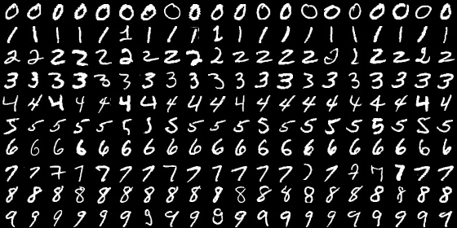
实验二 | mnist数据集介绍
10 classes
60,000 training set
10,000 test set
Task
Classification
Generation

Slide 4
实验二|torch接口介绍
torch.set_num_threads(num) # useful command for limiting threads
torch.set_default_tensor_type(type) # e.g., type = torch.float32
torch.save|torch.load
torch.cuda
cuda.is_available
cuda.set_device # often better than CUDA_VISIBLE_DEVICES=?
cuda.current_device
cuda.empty_cache
cuda.get_device_name/get_device_capability
torch.utils
utils.tensorboard

Slide 5
实验二|torch接口介绍
torch.optim
optim.SGD/Adam/…
optimizer = optim.SGD(model.parameters(), lr=0.01, momentum=0.9)
optimizer = optim.Adam([
{‘params’: model.base.parameters()},
{‘params’: model.classifier.parameters(), ‘lr’: 1e-3}
], lr=1e-2, momentum=0.9)
optim.lr_scheduler.StepLR/MultiStepLR/LambdaLR/…
scheduler = optim.lr_scheduler.StepLR(optimizer, step_size=30, gamma=0.1)
scheduler = optim.lr_scheduler.MultiStepLR(optimizer, milestones=[30,80], gamma=0.1)
scheduler = optim.lr_scheduler.LambdaLR(optimizer, lr_lambda=lambda epoch: 1/(epoch+1))

Slide 6
实验二 | Tensorboard环境配置
Tensorboard安装 (本地python环境)
python –m pip install tensorboardX tensorboard
Tensorboard安装 (conda环境)
conda activate [your_env]
pip install tensorboardX tensorboard
Tensorboard运行
tensorboard --logdir ./log --host 0.0.0.0 --port 8008
host指定地址，如本机使用，可以设置为127.0.0.1，如从其他机器访问，可以设置为0.0.0.0
port指定端口，不与其他端口冲突即可，根据需要随意设置

Slide 7
实验二|保姆级（误）实现流程
数据读取
搭建网络结构
定义优化器
定义损失函数并训练

Slide 8

谢谢！

